Slide 1
NÜKLEER TIP

Slide 2
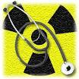
Nükleer Tıp
Radyoaktif maddelerin teşhis ve tedavi amacıyla kullanıldığı tıp dalı

Slide 3
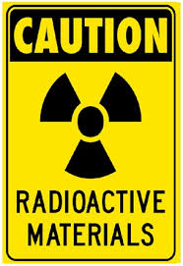
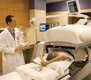
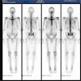
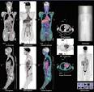
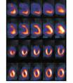

Slide 4
NÜKLEER TIP
Temel Nükleer Tıp Fiziği
Atomun yapısı
Radyasyon ile ilgili birimler
Radyoaktivite ve Radyoaktif Parçalanma Prensibleri
Radyasyonun Madde ile Etkileşimi
Radyasyonun Deteksiyonu
Aygıt Bilgisi (enstrümentasyon)
Radyofarmasi
Radyasyonun Biyolojik Etkileri ve Radyasyondan Korunma
Klinik Nükleer Tıp Uygulamaları

Slide 5
TEMEL NÜKLEER TIP
Nükleer Fizik:
Atomun yapısı
Radyasyon ile ilgili birimler
Radyasyonun madde ile etkileşimi
Radyasyonun deteksiyonu
Aygıt bilgisi (Enstrümentasyon)

Slide 6
Nükleer Tıp
Nükleer: çekirdekle ilgili
Radyoaktif madde
Radyoaktivite

